Slide 1
§6.4 反常积分
积分限有限
常义积分
被积函数有界
推广
反常积分
(广义积分)
一、无穷限的反常积分
二、无界函数的反常积分

Slide 2


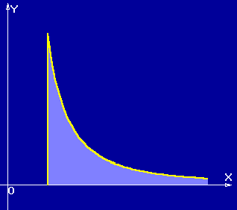
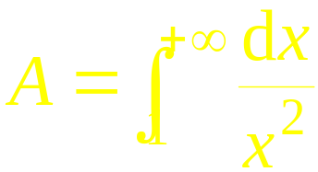
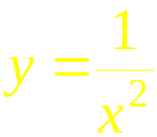


引例. 曲线
和直线
及 x 轴所围成的开口曲
边梯形的面积
可记作
其含义可理解为

Slide 3
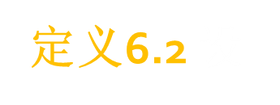




若
存在 ,
则称此极限为 f (x) 的无穷限反常积分,
记作
这时称反常积分
收敛 ;
如果上述极限不存在,
就称反常积分
发散 .
类似地 , 若
则定义

Slide 4



则定义
( c 为任意取定的常数 )
只要有一个极限不存在 , 就称
发散 .
无穷限的反常积分也称为第一类反常积分.
说明: 上述定义中若出现
并非未定型 ,
它表明该反常积分发散 .

Slide 5

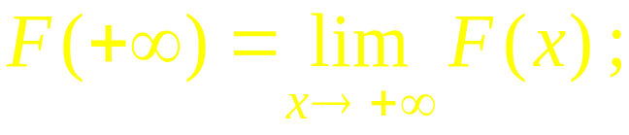
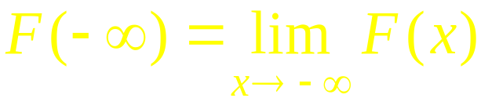
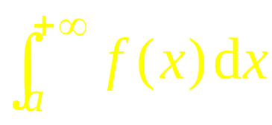

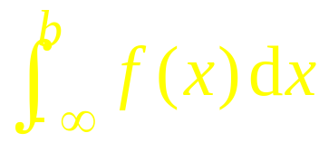

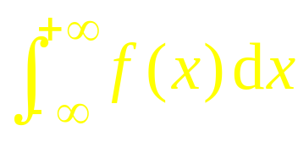

引入记号
则有类似牛 – 莱公式的计算表达式 :

Slide 6


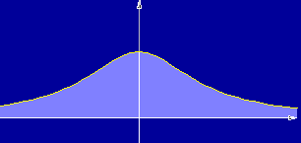


见教材P207例2
解:

Slide 7


思考:
分析:
原积分发散 !
注意: 对反常积分, 只有在收敛的条件下才能使用
“偶倍奇零” 的性质,
否则会出现错误 .

Slide 8
例2. 计算广义积分
解:

Slide 9




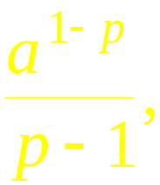

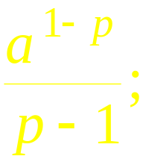
当 p >1 时收敛 ; p≤1
时发散 .
证:当 p =1 时有
当 p ≠ 1 时有
因此, 当 p >1 时, 反常积分收敛 , 其值为
当 p≤1 时, 反常积分发散 .

Slide 10



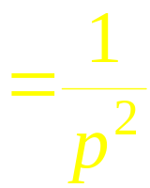
解:
另，特别的，教材P207例4

Slide 11


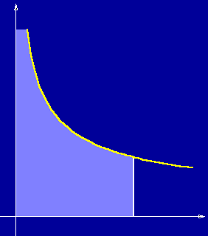

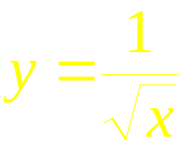
引例:曲线
与 x 轴, y 轴和直线
所围成的
开口曲边梯形的面积
可记作
其含义可理解为

Slide 12
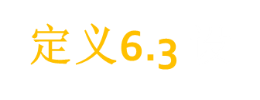





而在点 a 的右邻域内无界,
若极限
存在 ,
则称此极限为函
数 f (x) 在 [a , b] 上的反常积分, 记作
这时称反常积分
收敛 ;
如果上述极限不存在,
就称反常积分
发散 .
类似地 , 若
而在 b 的左邻域内无界,
则定义

Slide 13




而在点 c 的
邻域内无界 ,
则定义
无界函数的积分又称作第二类反常积分,
无界点常称
为瑕点(奇点) ——瑕积分.
若被积函数在积分区间上仅存在有限个第一类
间断点,
则本质上是常义积分,
而不是反常积分.
例如,

Slide 14

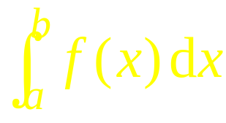


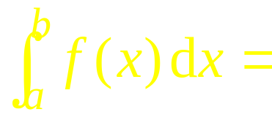
则也有类似牛 – 莱公式的
的计算表达式 :
若 b 为瑕点, 则
若 a 为瑕点, 则
若 a , b 都为瑕点, 则
则
可相消吗?

Slide 15


解:
显然瑕点为 a , 所以

Slide 16

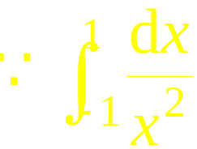

例6. 讨论反常积分
的收敛性 .
解:
下述解法是否正确:
, ∴积分收敛
所以反常积分
发散 .

Slide 17



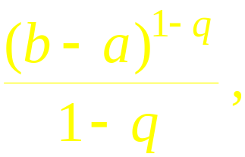

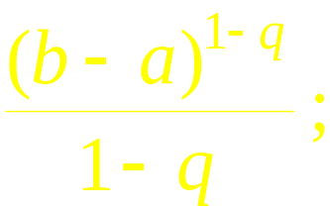
当 q < 1 时收敛 ; q≥1
时发散 .
证: 当 q = 1 时,
当 q≠1 时
所以当 q < 1 时, 该广义积分收敛 , 其值为
当 q ≥ 1 时, 该广义积分发散 .

Slide 18




Slide 19







（瑕积分需要注意内部的瑕点）
积分区间无限
1. 反常积分
常义积分的极限
被积函数无界
注：当一题同时含两类反常积分时,
应划分积分区间,
分别讨论每一区间上的反常积分.
2. 两个重要的反常积分

